Slide 1
Živočichové (B – Ch)

Slide 2
Seznam živočichů:
Babočka admirál
Babočka kopřivová
Babočka paví oko
Bahenka živorodá
Bažant polní
Bělásek zelný
Běžník kopretinový
Blecha obecná
Bobr evropský
Brhlík lesní
Brkoslav severní
Bukač velký
Cejn velký
Cvrček polní
Čáp bílý/černý
Čejka chocholatá
Červenka obecná
Čírka obecná
Čížek lesní
Čmelák zemní
Čolek obecný/horský
Daněk skvrnitý
Datel černý
Dlask tlustozobý
Drozd zpěvný
Dudek chocholatý
Havran polní
Hlemýžď zahradní
Holub domácí
Homolice
Hraboš polní
Hrdlička zahradní / divoká
Hrobařík obecný
Hřebenatka
Hýl obecný
Humr evropský
Chroust obecný

Slide 3
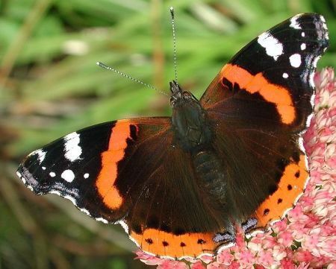
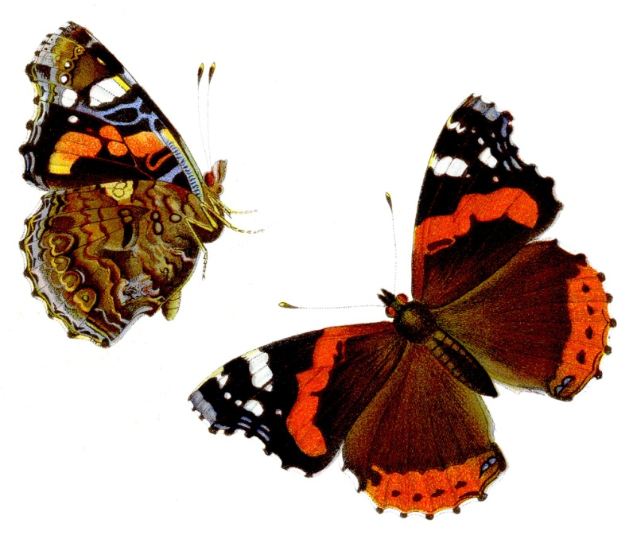
Babočka admirál

Slide 4
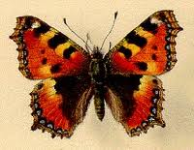
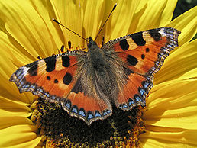
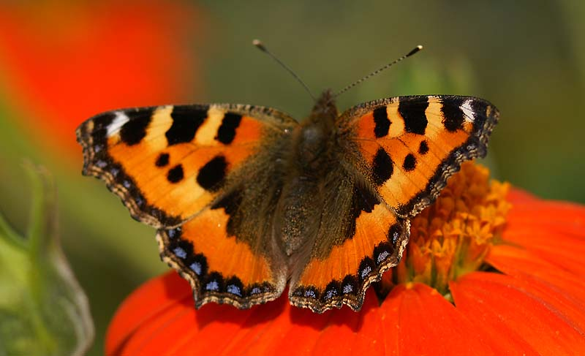
Babočka kopřivová

Slide 5
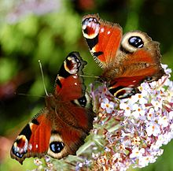
Babočka paví oko

Slide 6
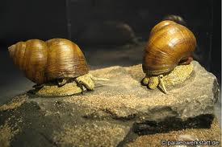
Bahenka živorodá

Slide 7
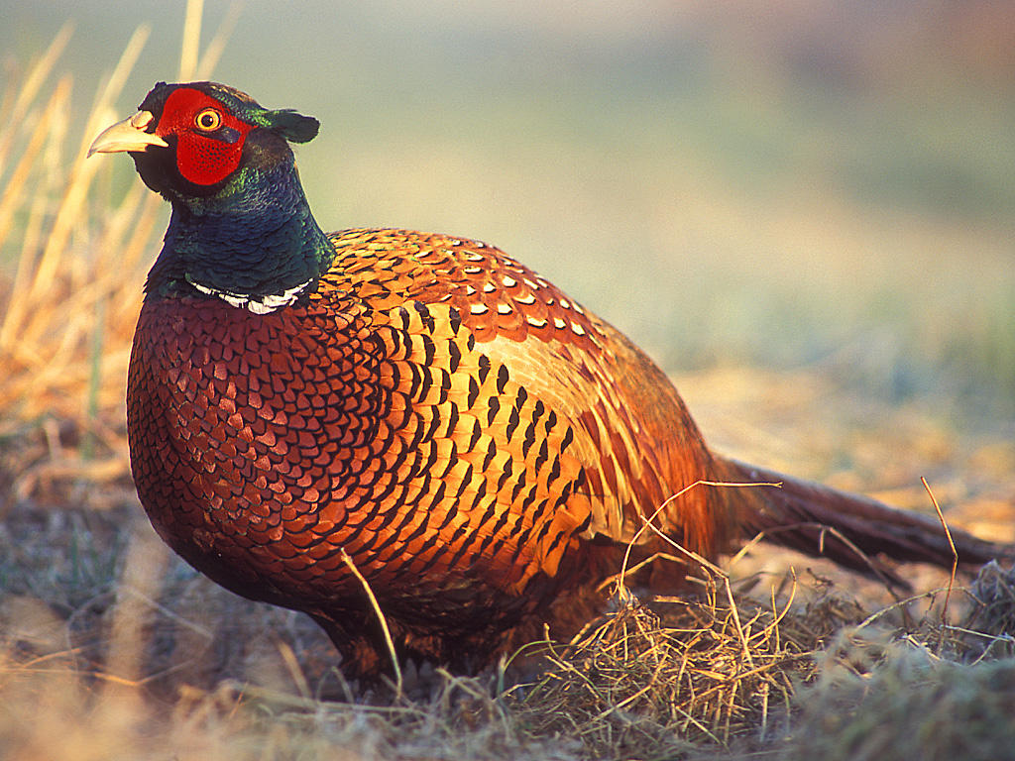
Bažant polní

Slide 8
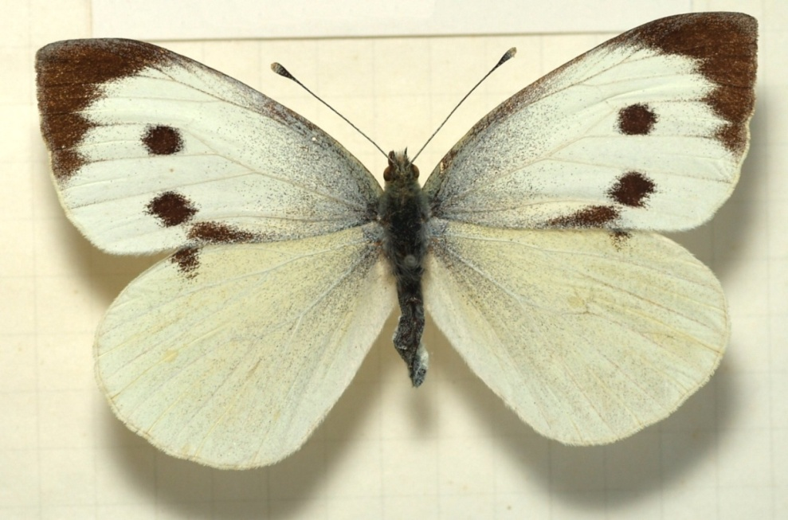
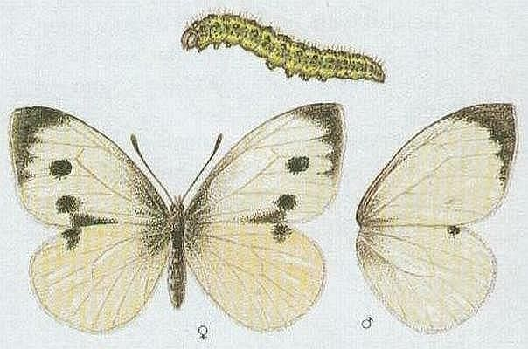
Bělásek zelný

Slide 9
Běžník kopretinový

Slide 10
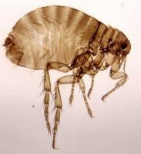
Blecha obecná

Slide 11
Bobr evropský

Slide 12
Brhlík lesní

Slide 13
Brkoslav severní

Slide 14
Bukač velký

Slide 15
Cejn velký

Slide 16
Cvrček polní

Slide 17
Čáp bílý / černý

Slide 18
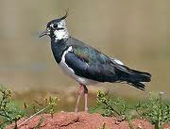
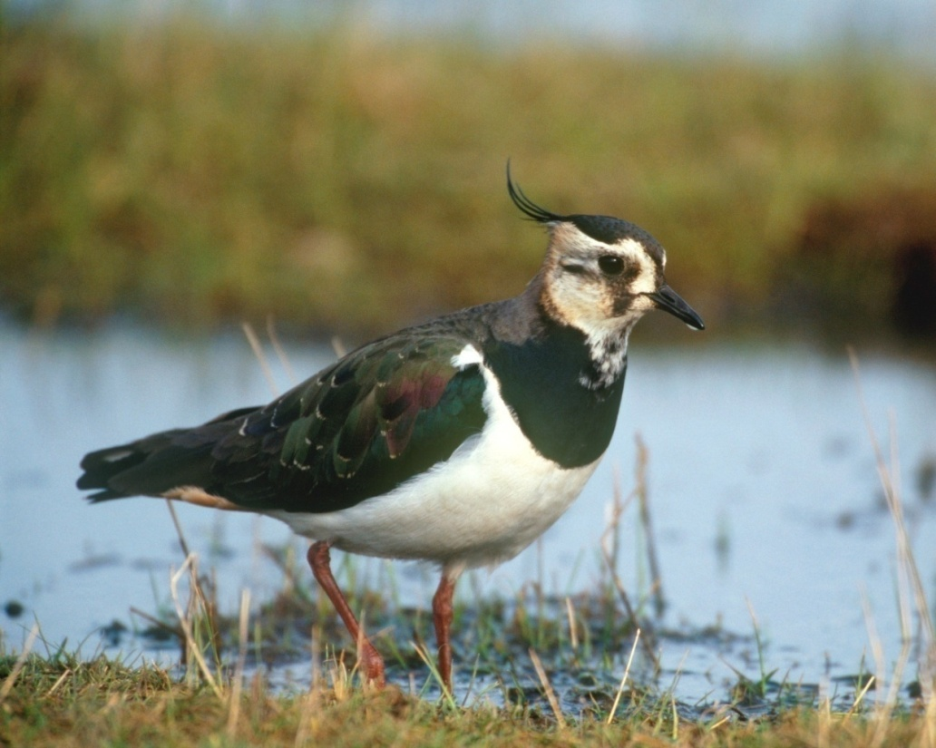
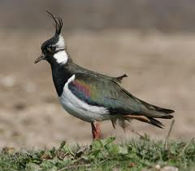
Čejka chocholatá

Slide 19
Červenka obecná

Slide 20
Čírka obecná

Slide 21
Čížek lesní

Slide 22
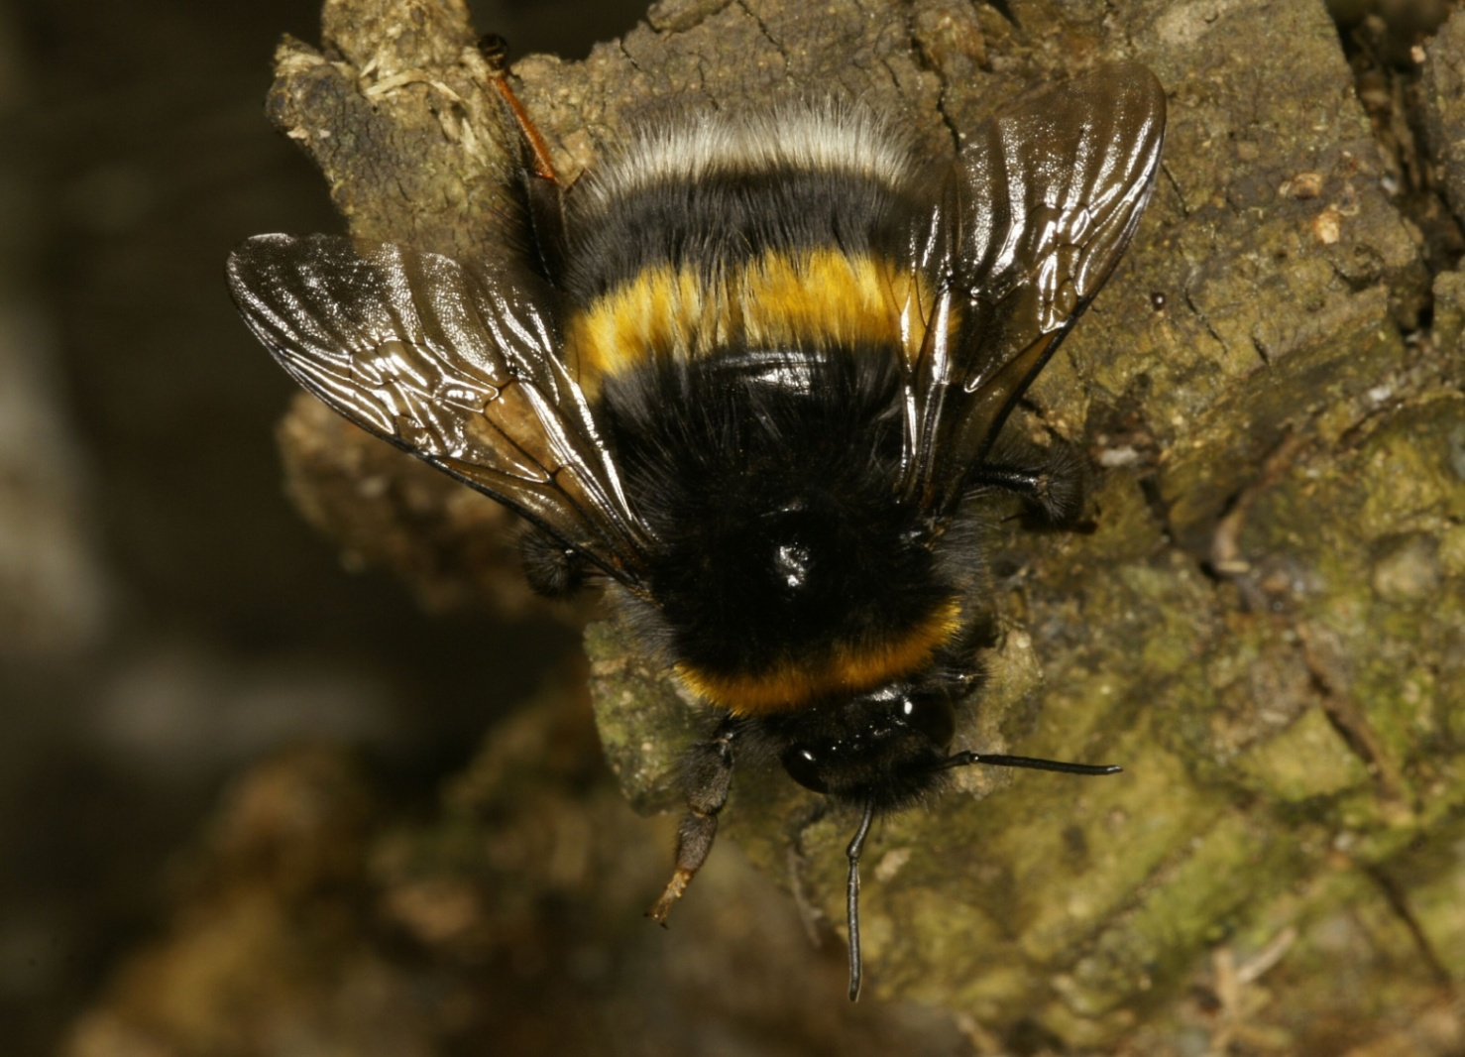
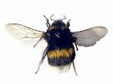
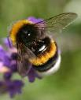
Čmelák zemní / skalní

Slide 23
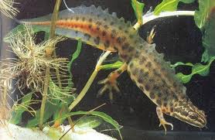
Čolek obecný
Čolek horský

Slide 24
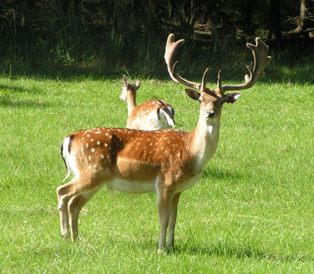
Daněk skvrnitý

Slide 25
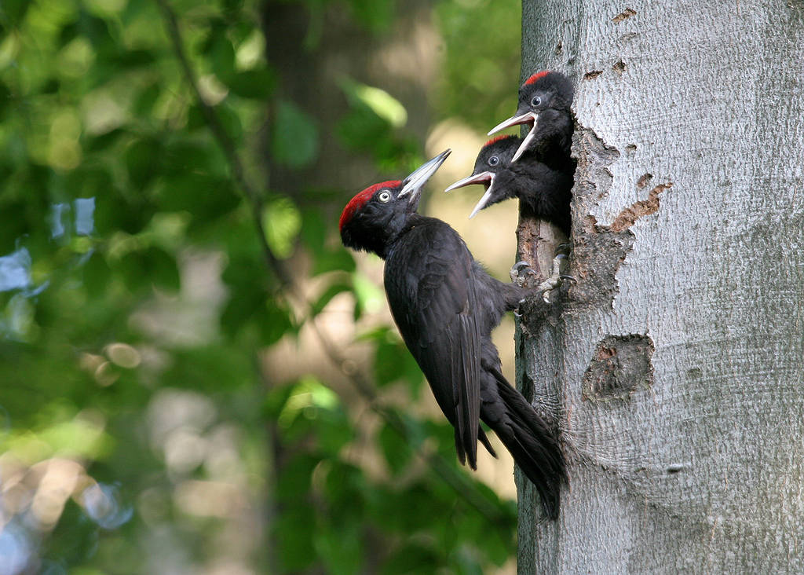
Datel černý

Slide 26
Dlask tlustozobý

Slide 27
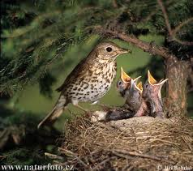
Drozd zpěvný

Slide 28
Dudek chocholatý

Slide 29
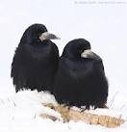
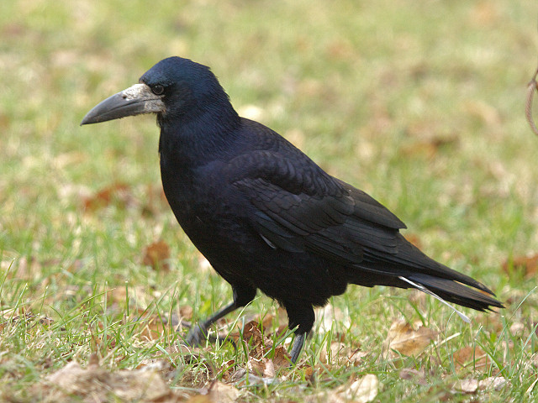
Havran polní

Slide 30
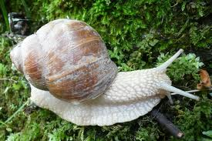
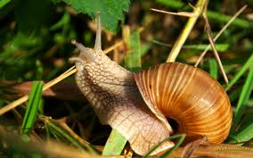
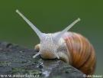
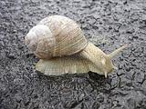
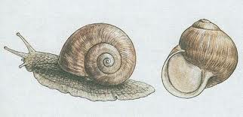
Hlemýžď zahradní

Slide 31
Holub domácí

Slide 32
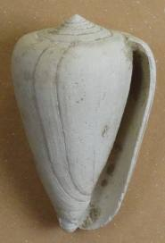
Homolice

Slide 33
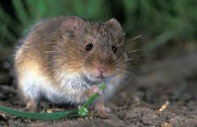
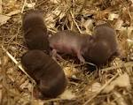
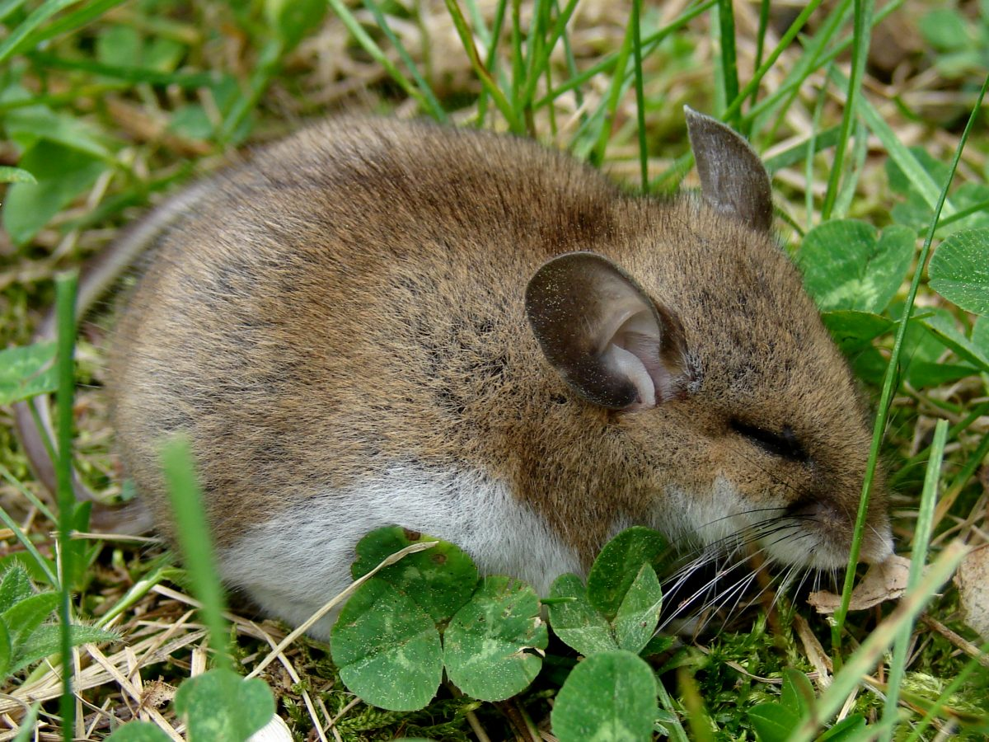
Hraboš polní

Slide 34
Hrdlička zahradní / divoká

Slide 35
Hrobařík obecný

Slide 36
Hřebenatka svatojakubská

Slide 37
Humr obecný

Slide 38
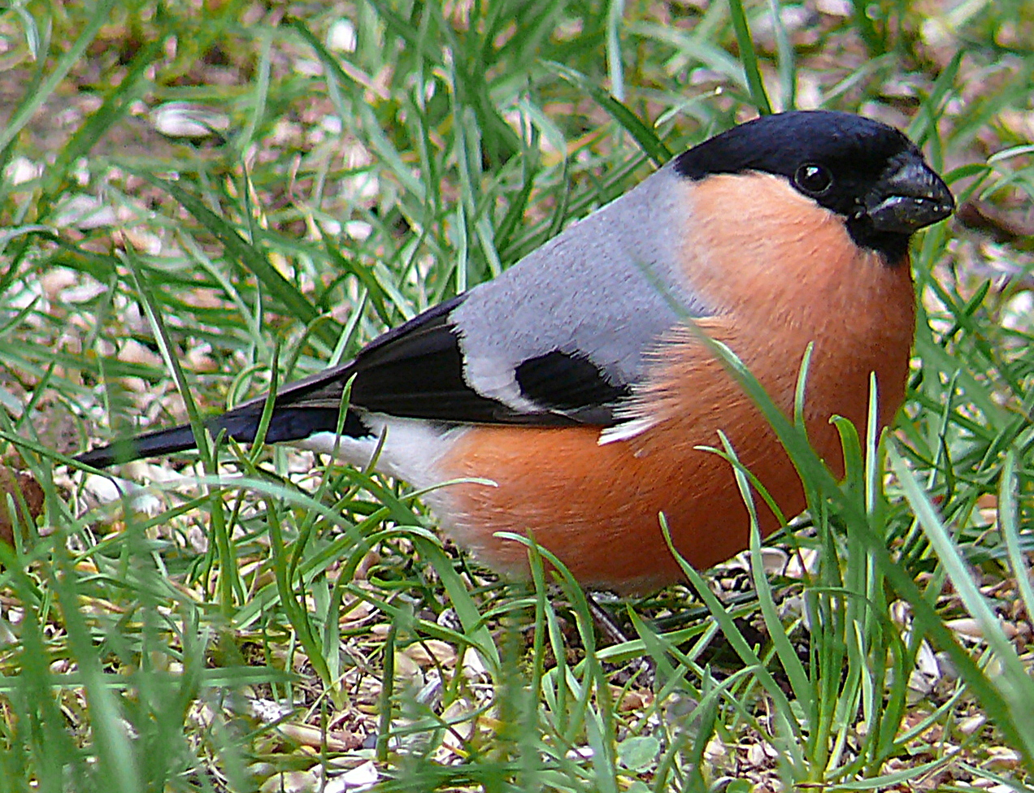
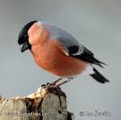
Hýl obecný

Slide 39
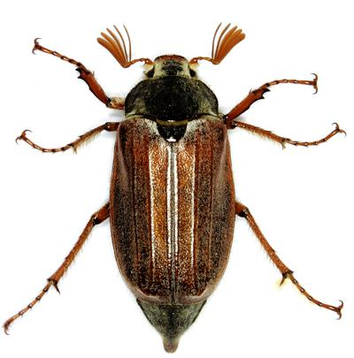
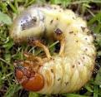
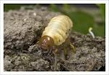
Chroust obecný

Slide 40
Chocholouš obecný

